Slide 1


Slide 2


Slide 3
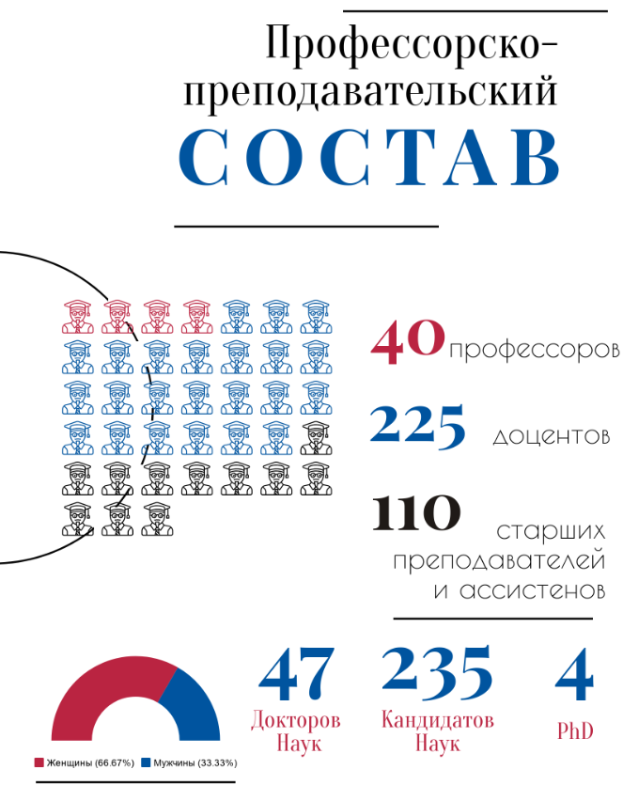

Slide 4


Slide 5
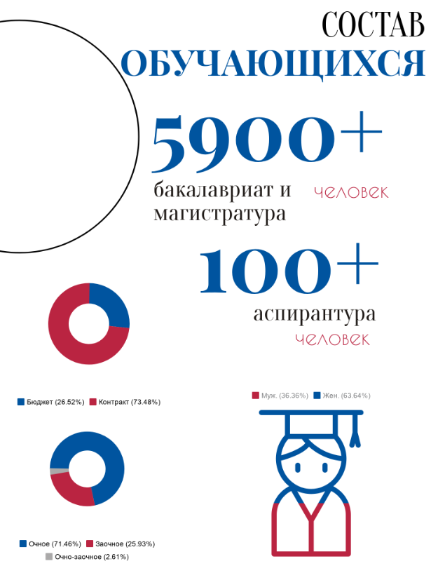

Slide 6


Slide 7


Slide 8




ПРОГРАММЫ БАКАЛАВРИАТА В 2019 ГОДУ
38.03.01 Экономика
цифровая экономика; финансы и кредит; внутренний аудит; бухгалтерский учет, анализ и аудит; оценка бизнеса и рисков; экономика предприятий и организаций; корпоративные финансы; мировая и региональная экономика; налоги и налогообложение; экономика проектной деятельности; мировая и региональная экономика
(в том числе реализация с применением дистанционных технологий)
Потенциал:
Административное управление
Трудоустройство: Административное управление
Аудиторские и консалтинговые компании; банки, инвест. фонды
Нефтегазовый сектор; компании, добывающие полезные ископаемые
Стартапы, корп. расследования и безопасность, собственный бизнес
Индустриальный и энергетический сектор

Slide 9


ПРОГРАММЫ БАКАЛАВРИАТА В 2019 ГОДУ
38.03.02 Менеджмент
управление бизнесом; бизнес-аналитика в управленческой деятельности; финансовый менеджмент;
маркетинг; управление организациями сферы услуг
Экономика. Международный бизнес
параллельное обучение совместно с University of London и LSE
по итогам окончания бакалавриата студенты получат два диплома –
University of London/LSE и КФУ
возможность продолжить обучение в магистратуре ведущих мировых вузов
трудоустройство в международных компаниях по всему миру
Вступительные требования: математика (профиль), русский язык, обществознание, английский язык (собеседование) - уровень не ниже В1
English

Slide 10
ПРОГРАММЫ БАКАЛАВРИАТА В 2019 ГОДУ
38.03.02 Менеджмент
Менеджмент и юридическое сопровождение бизнеса
Конкурентные преимущества программы
умение анализировать нормативно-правовые акты и материалы правоприменительной практики с целью использования в составлении бизнес проектов;
осуществление правовой оценки бизнес-проектов;
проведение экспертизы проектов нормативно-правовых документов с целью защиты интересов бизнес сообщества и нивелирования противоречий субъектов ГЧП;
организация онлайн-; и офлайн-; диалогов между общественными активистами, чиновниками и бизнес сообществом
Трудоустройство:
Организатор проектного обучения
Ментор стартапов
Модератор платформы общения с госорганами Административное управление

Slide 11


Slide 12

ПРОГРАММЫ БАКАЛАВРИАТА В 2019 ГОДУ
38.03.03 Управление персоналом
Конкурентные преимущества программы:
личностное развитие
академическая мобильность
связь с бизнесом
Трудоустройство:
директор по персоналу,
HR-специалист,
работник отдела кадров,
рекрутер,
работник отдела зарплат и мотивации,
специалист по управлению персоналом,
менеджер по развитию персонала,
бизнес-тренер,
коучер,
руководитель отдела рекрутмента.

Slide 13


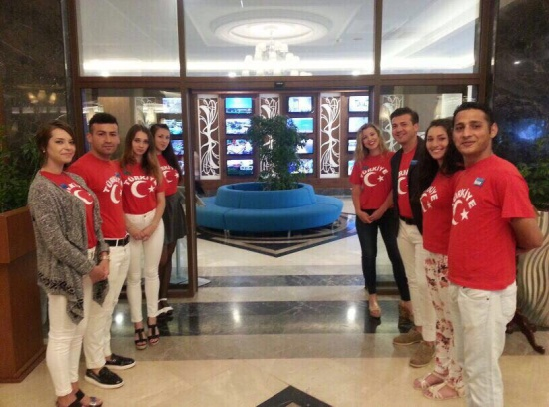
ПРОГРАММЫ БАКАЛАВРИАТА В 2019 ГОДУ
43.03.02 Туризм
Технологии и организация турагентских и туроператорских услуг
ПРЕИМУЩЕСТВА ПРОГРАММЫ:
Языковая подготовка (английский + испанский языки)
Уникальные перспективы карьерного роста для выпускников
высокая востребованность бакалавров туризма в странах зарубежья и СНГ;
трудоустройство выпускников– 92% по профилю подготовки;
Подготовка обучающихся по стандартам «World Skills».
Возможность пройти производственную практику за рубежом (Турция, Испания, ОАЭ, Вьетнам и др.)

Slide 14

ПРОГРАММЫ БАКАЛАВРИАТА В 2019 ГОДУ
38.03.04 Государственное и муниципальное управление
Конкурентные преимущества программы:
Подготовка конкурентоспособных, высококвалицированных
и адаптивных управленческих кадров для
государственного, общественного и частных секторов,
способных осуществлять профессиональную деятельность
в условиях современных вызовов.
Трудоустройство:
Государственная гражданская служба , муниципальная служба, органы местного самоуправления
Политические партии
Государственные и муниципальные учреждения
Общественно-политические, некоммерческие
и коммерческие организации

Slide 15
ПРОГРАММЫ БАКАЛАВРИАТА В 2019 ГОДУ
05.03.02 География
44.03.01 Педагогическое образование (география и экология)
Конкурентные преимущества программы:
Участие в проектах Русского географического общества
Получение практических навыков в междисциплинарных областях :
география, в том числе ландшафтоведение,
землеустройство и кадастры
ГИС
территориальное планирование и управление.
Своя компьютерная лаборатория с 3D оборудованием.
Перспективы трудоустройства:
Министерства и ведомства, а также научно-исследовательские и проектные организации, занимающиеся решением вопросов анализа и прогнозирования развития территориальных социально-экономических систем разного уровня;
Предприятия малого и среднего бизнеса;
Транспортные компании;
Отделы территориального развития в муниципальных районах.

Slide 16

ПРОГРАММЫ БАКАЛАВРИАТА В 2019 ГОДУ
ПРИРОДООБУСТРОЙСТВО И ВОДОПОЛЬЗОВАНИЕ
Подготовка кадров в области безопасности и экореабилитации территорией, сильно пострадавших после:
природных катаклизм (климатические изменения, засухи),
стихийных бедствий (наводнения, потопы, подтопления, пожары)
техногенных катастроф (взрывы, аварии, нефтяные разливы, широкомасштабное загрязнение)

Slide 17
ПРОГРАММЫ БАКАЛАВРИАТА В 2019 ГОДУ
05.03.03 Картография и геоинформатика
Геоинформационные технологии в экономике и управлении
Потенциал:
специалисты по современным геоинформационным технологиям, мультимедиа, средствами коммуникации, геоматике для решения задач анализа и управления территориальными системами
Трудоустройство: Административное управление
Инженерно-геодезические и картографические предприятия и учреждения;
Кадастровые службы;
Транспортные и логистические компании;
Архитектурно-планировочные, проектные, градостроительные организации;
Организации, работающие в сфере интернет-картографирования (Yandex.Карты, Google.Карты и др

Slide 18



ПРОГРАММЫ БАКАЛАВРИАТА В 2019 ГОДУ
38.03.06 Торговое дело
Логистика и управление цепями поставок;
Комерция и сетевой ритейл
Потенциал:
способность организовывать логистические цепи на предприятиях различной отраслевой специфики;
способность управлять и оптимизировать логистические процессы;
способность оценивать и контролировать результативность и эффективность логистики и цепей поставок;
ставить и решать задачи оптимизации ресурсов в логистических системах и цепях поставок на макро- и микроэкономическом уровнях;
моделировать логистические бизнес-процессы в цепях поставок;
умение ставить и решать задачи оптимизации ресурсов в логистических системах и цепях поставок на макро- и микроэкономическом уровнях.
Трудоустройство:
Логистика
Автоперевозки
Складское хозяйство/экспедитор
ВЭД
Закупки, снабжение
Ж/д перевозки, морские/речные перевозки
Таможенное оформление

Slide 19








ПРОГРАММА СПЕЦИАЛИТЕТА В 2019 ГОДУ
38.05.01 «Экономическая Безопасность»
специализация «Экономико-правовое обеспечение экономической безопасности»
Потенциал:
разработка экономических планов предприятий, учреждений, организаций;
защита частной, государственной и муниципальной форм собственности;
создание условий и обеспечение гарантий для предпринимательской активности;
контроль формирования и исполнения бюджетов бюджетной системы РФ;
оценка эффективности систем внутреннего контроля и аудита в государственных и муниципальных органах, организациях;
мониторинг текущего экономического и финансового состояния хозяйствующих субъектов на предмет надежности ресурсного потенциала, стабильности и устойчивости их деятельности;
оценка экономической эффективности проектов, моделирование экономических процессов в целях анализа и прогнозирования угроз экономической безопасности;
разработка методических рекомендаций по обеспечению экономической безопасности бизнеса;
консультирование по вопросам выявления потенциальных и реальных угроз экономической безопасности и многое другое
Трудоустройство:
в сфере предпринимательства и организации личного бизнеса
в сфере деятельности экономических служб организаций любых отраслей;
в сфере государственного управления
в сфере аудиторской и консультационной деятельности.

Slide 20


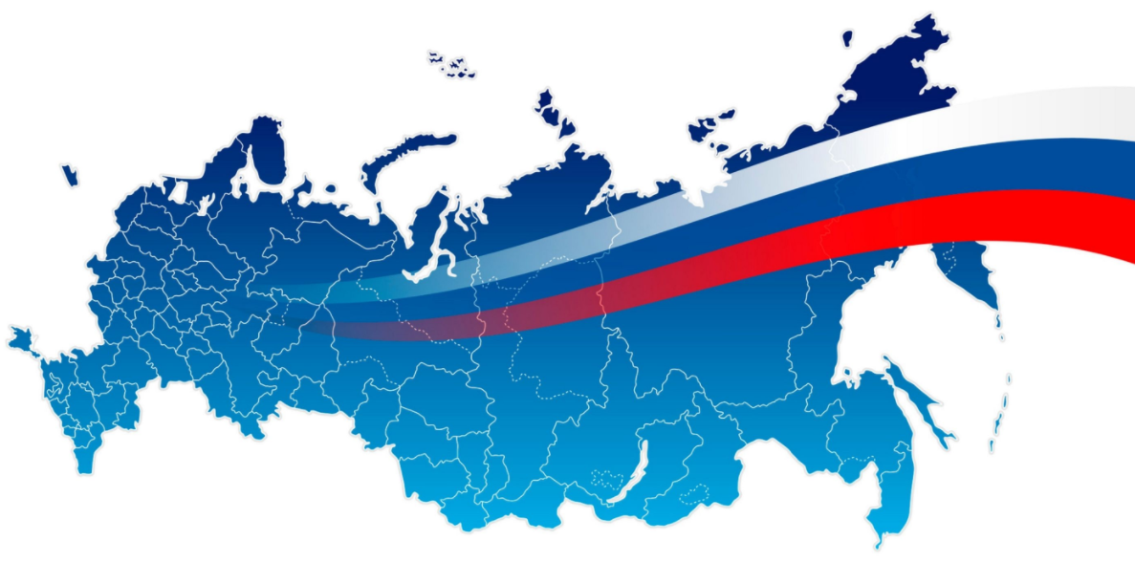
ГЕОГРАФИЯ ПРИЕМА 2018
ВСЕГО 1 603
1 265 79%
Регионы ПФО (С РТ): 1 164 (73%)
Регионы ПФО 351 (22%)
Республика Татарстан: 813 (51%)
Казань 413 (26%)
Районы РТ 400 (25%)
Регионы России (кроме ПФО) 101 (6%)
338 21%
46 регион России
Notes:
Доля иностранных студентов имеет устойчивую тенденцию к росту, в настоящий момент составляет 24% от общего контингента приема. Доля РТ сократилась на 4% и составила в 2017 году 55%, при этом количество студентов из Казани существенно растет с 24% в 2015 году до 37% в 2017

Slide 21
Проходные баллы зачисленных
(бакалавриат, бюджет)
Направление подготовки | Проходные баллы
 | 2017 | 2018 | Δ
Государственное и муниципальное управление | 249 | 252 | +3%
Менеджмент (очно) | 252 | 257 | +5%
Экономика (очно) | 263 | 267 | +4%
Сервис | 238 | 244 | +6%
Природообустройство и водопользование | 183 | 189 | +6%
География | 161 | 202 | +41%
Картография и геоинформатика | 171 | 200 | +29%
Туризм | 249 | 245 | -4%
Педагогическое образование | 222 | 234 | +11%
Экономика (заочно) | 227 | 227 | -
Менеджмент (заочно) | 215 | 229 | +14%

Slide 22
Средние баллы зачисленных
(бакалавриат/специалитет, очно, бюджет)
Направление подготовки | Средний балл зачисленных (общий конкурс)
 | 2017 | 2018 | Δ
Государственное и муниципальное управление | 84,81 | 85,46 | +1%
Менеджмент | 85,93 | 86,9 | +1%
Экономика | 90,8 | 91,06 | +0,3%
Сервис | 74,17 | 83,5 | +13%
Природообустройство и водопользование | 80 | 82,21 | +3%
Управление персоналом | 70,48 | 70,11 | -0,5%
География | 71,96 | 74,19 | +3%
Картография и геоинформатика | 68,63 | 76,14 | +11%
Туризм | 84,83 | 87,96 | +4%
Педагогическое образование | 77,29 | 82 | +6%
Экономическая безопасность | 87,21 | - | -
Итого | 79,64 | 81,95 | +4%

Slide 23

Стоимость обучения в 2018 г.
Направление подготовки | Стоимость обучения в 2018 г
Экономика | 165360
Менеджмент | 150300
Менеджмент (Экономика. Международный бизнес) | 188100
Государственное и муниципальное управление | 150300
Сервис | 126600
Природообустройство и водопользование | 136140
Управление персоналом | 126600
География | 136140
Картография и геоинформатика | 136140
Туризм | 122460
Педагогическое образование | 122460
Экономическая безопасность | 126600

Slide 24



Пошаговая инструкция для поступающих в КФУ
Вся информация для поступающих
в КФУ
https://admissions.kpfu.ru/

Slide 25
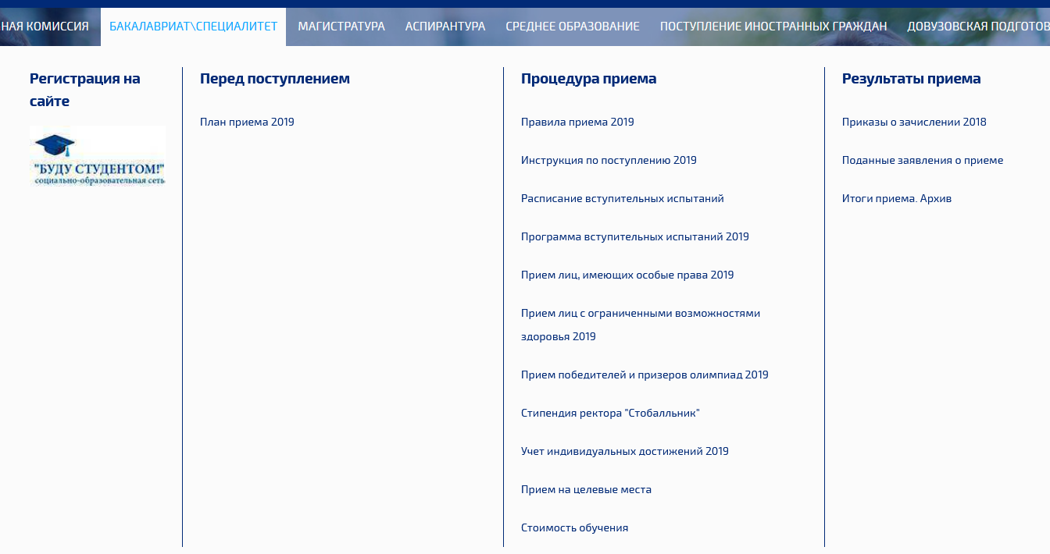

Slide 26

abiturient.kpfu.ru

Slide 27
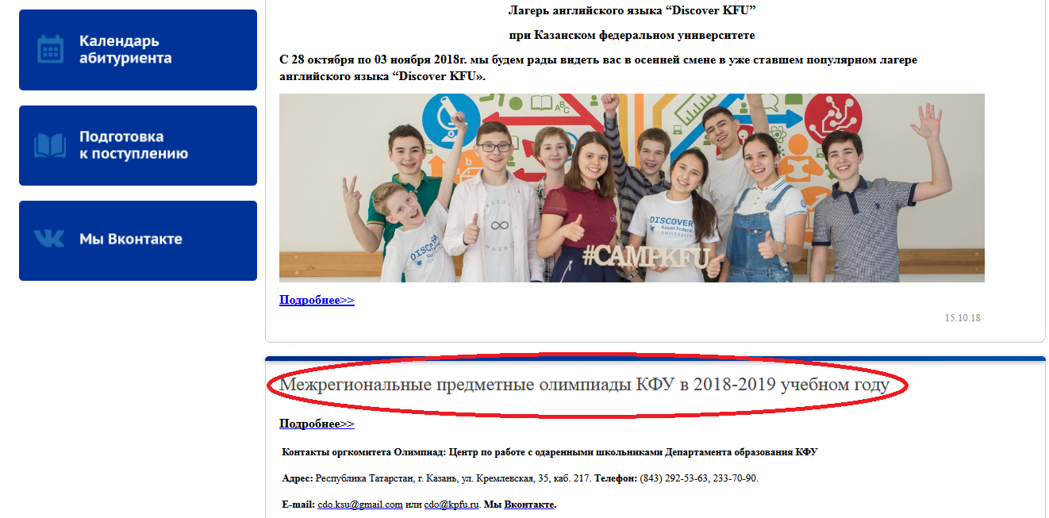

Slide 28
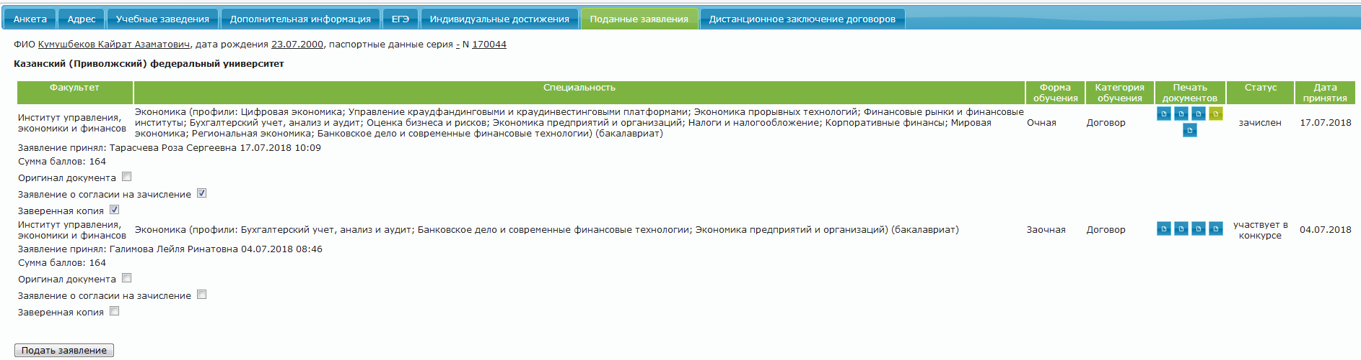
Подача документов
Подать заявление о приеме можно в 5 вузов и не более чем по 3 направлениям подготовки.
По направлению можно одновременно подать заявление по различным условиям поступления и основаниям приема.
Зачисление производится по тому направлению, где представлено заявление о согласии на зачисление (с приложением оригинала аттестата)

Slide 29
Учет индивидуальных достижений
1. Аттестат с отличием, с золотой или серебряной медалью – 5 баллов
2. Диплом победителя Межрегиональных олимпиад КФУ (2019 год за 11 класс) – 5 баллов
3. Диплом II, III степени Межрегиональных олимпиад КФУ (2019 год за 11 класс) – 3 балла
3. Диплом 1 степени Поволжской научной конференции – 5 баллов
им. Н.И. Лобачевского (2019 год за 11 класс)
4. Диплом II, III степени Поволжской научной конференции – 3 балла
им. Н.И. Лобачевского (2019 год за 11 класс)
5. Золотой знак ГТО (и документ к нему) – 1 балл
6. Наличие сертификата победителя конкурса проектов IT Школа Samsung – 5 баллов
7. Наличие сертификата призера конкурса проектов IT Школа Samsung – 3 балла
8. Диплом I степени II (очного тура) Всероссийской научной
конференции-конкурса учащихся имени Льва Толстого (2019 год за 11 класс) - 5 баллов.
9. Диплом II, III степени II (очного тура) Всероссийской научной
конференции-конкурса учащихся имени Льва Толстого (2019 год за 11 класс) - 3 балла
10. Наличие у поступающих статуса победителя чемпионата по профессиональному мастерству среди инвалидов и лиц с ограниченными возможностями здоровья "Абилимпикс« – 5 баллов
При приеме на обучение по программам бакалавриата, программам специалитета поступающему может быть начислено суммарно не более 10 баллов

Slide 30
ПЛАН ПРИЕМА 2019
Бакалавриат
Направление подготовки | Форма обучения | Бюджет | Контракт
Экономика | очно | 20 | 160
Менеджмент | очно | 20 | 115
Управление персоналом | очно | 10 | 40
Государственное и муниципальное управление | очно | 20 | 30
Торговое дело | очно | 7 | 23
Природообустройство и водопользование | очно | 24 | 1
География | очно | 25 | 5
Картография и геоинформатика | очно | 25 | 5
Сервис | очно | 10 | 15
Туризм | очно | 11 | 40
Педагогическое образование (с двумя профилями подготовки) | очно | 20 | 5
Экономика | очно-заочно | 13 | 12
Менеджмент | очно-заочно | 12 | 13
Специалитет
Направление подготовки | Форма обучения | Бюджет | Контракт
Экономическая безопасность | очно | - | 75

Slide 31



МЫ ВСЕГДА НА СВЯЗИ!!
vk.com/Абитуриент ИУЭИФ КФУ
tspvr_iuef@mail.com
291-13-54

